Slide 1
Introducción a la programación competitiva
Salvador Orozco Villalever
ITESM Campus Puebla

Slide 2
Sesión 2: Complejidad temporal, estructuras de datos comunes en C++ y Teoría de números

Slide 3
Sesión 2 - Temario
Complejidad temporal
Importancia
Notación Big O
Definición
Ejemplos
Ejemplo de problema de la OMI
Estructuras de datos comunes en C++
Vector
Set
Map
Ejemplo de problema de UVa
Teoría de números
Números primos
Factorización canónica
GCD y lcm
Ejemplo de problema del ACM ICPC
Divisibilidad

Slide 4
Inscripciones a la eliminatoria del ACM ICPC 2019
Escríbanle al Dr. Daniel Pérez Rojas con el nombre de su equipo y los nombres de los tres integrantes.
danperez@tec.mx

Slide 5
Complejidad temporal
Dados la descripción de un problema, su límite de tiempo (ej. 1 s) y los límites de la entrada (ej. 1 <= a, b <= 10^18), ¿cómo saber si nuestro algoritmo será capaz de ejecutarse dentro del límite de tiempo?

Slide 6
Complejidad temporal
Dados la descripción de un problema, su límite de tiempo (ej. 1 s) y los límites de la entrada (ej. 1 <= a, b <= 10^18), ¿cómo saber si nuestro algoritmo será capaz de ejecutarse dentro del límite de tiempo?
Calculando la cantidad de operaciones que requiere para terminar y comparando esta cantidad con el promedio de operaciones por segundo que pueden ser ejecutadas por el sistema del juez en línea.

Slide 7
Ejemplo de problema
Dado un string de longitud 1 <= N <= 100 compuesto por letras minúsculas del alfabeto inglés (a-z), cambiar cada vocal por la vocal correspondiente en mayúsculas.
Ejemplo de entrada: ”abcde”
Ejemplo de salida: ”AbcdE”
Pregunta: ¿Cuántas operaciones debo hacer?

Slide 8

Idea clave
Considerar siempre el PEOR caso.
Nuestros algoritmos deben ser capaces de ejecutarse en el límite de tiempo incluso cuando se enfrentan al peor caso de entrada posible.

Slide 9

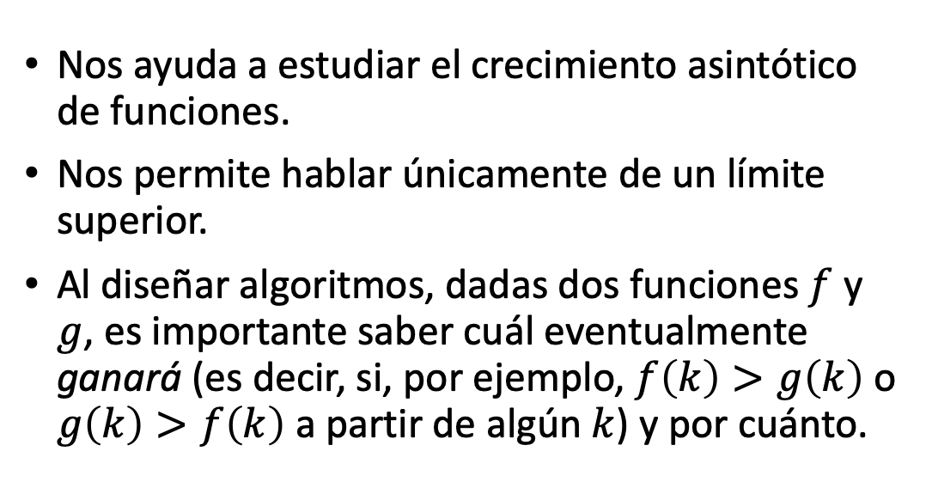
Notación Big O
Nos ayuda a estudiar el crecimiento asintótico de funciones.
Nos permite hablar únicamente de un límite superior.
Al diseñar algoritmos, dadas dos funciones $f$ y $g$, es importante saber cuál eventualmente ganará (es decir, si, por ejemplo, $f\left(k\right)>g\left(k\right)$ o $g\left(k\right)>f\left(k\right)$ a partir de algún $k$) y por cuánto.

Slide 10
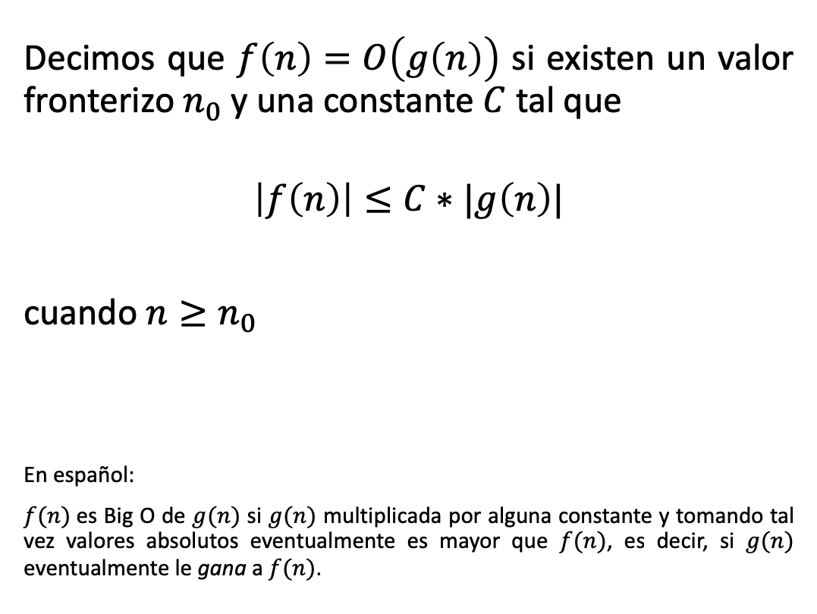
Notación Big O
Decimos que $f\left(n\right)=O\left(g\left(n\right)\right)$ si existen un valor fronterizo $n_{0}$ y una constante $C$ tal que
$$\left|f\left(n\right)\right|≤C∗|g\left(n\right)|$$
cuando $n≥n_{0}$
En español:
$f(n)$es Big O de $g(n)$ si $g(n)$ multiplicada por alguna constante y tomando tal vez valores absolutos eventualmente es mayor que $f(n)$, es decir, si $g(n)$ eventualmente le gana a $f(n)$.

Slide 11

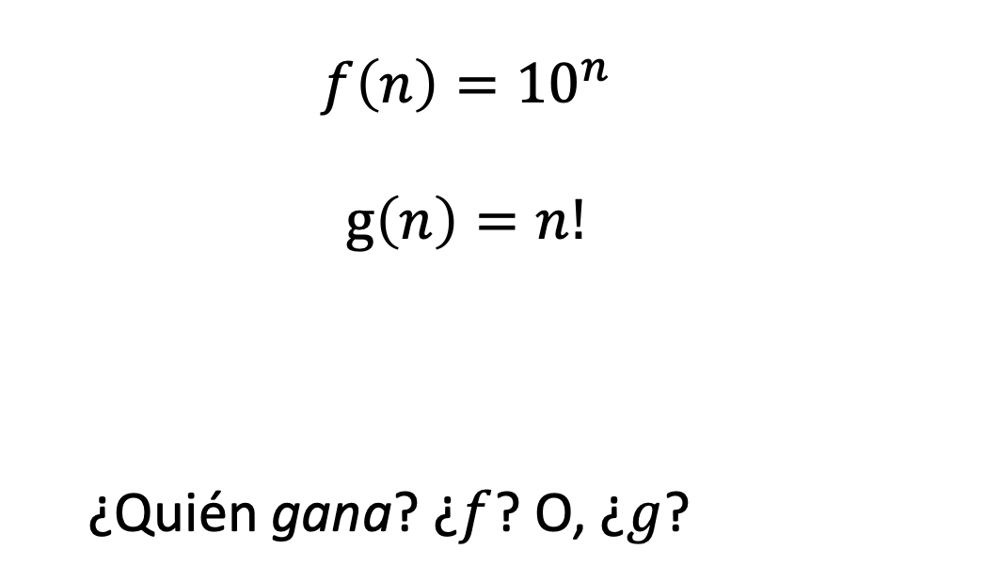
Notación Big O - Ejemplo
$$f\left(n\right)={10}^{n}$$
$$g\left(n\right)=n!$$
¿Quién gana? ¿$f$? O, ¿$g$?

Slide 12
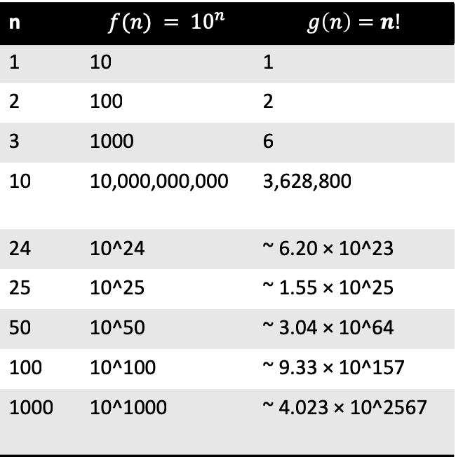

Notación Big O - Ejemplo
n | $$f(n) = {10}^{n}$$ | $$g\left(n\right)=n!$$
1 | 10 | 1
2 | 100 | 2
3 | 1000 | 6
10 | 10,000,000,000 | 3,628,800
24 | 10^24 | ~ 6.20 × 10^23
25 | 10^25 | ~ 1.55 × 10^25
50 | 10^50 | ~ 3.04 × 10^64
100 | 10^100 | ~ 9.33 × 10^157
1000 | 10^1000 | ~ 4.023 × 10^2567
Aunque $f\left(n\right)$ empieza ganando, eventualmente (cuando $n=25), g\left(n\right)$ la rebasa y a partir de ahí $g\left(n\right)$siempre es mayor que $f\left(n\right).$
$${10}^{n}=O(n!)$$
($n!$ eventualmente le gana a ${10}^{n})$

Slide 13


Notación Big O – Sobre $n_{0}$ y $C$
El valor $n_{0}$ nos permite ignorar los valores pequeños de n para los cuales el ganador eventual de las funciones no parece claro. Lo importante es conocer el comportamiento eventual.
La constante $C$ nos permite ignorar constantes multiplicativas, por lo que $5n^{2}= O(10n^{2})$ y $10n^{2}=O(5n^{2})$. En realidad, ambas funciones son $O\left(n^{2}\right)$, es decir, podemos olvidar esos coeficientes constantes.
Cuidado: $n^{2}≠O\left(n^{1.8}\right)$, aunque $n^{1.8}=O\left(n^{2}\right)$

Slide 14
Comparando distintas complejidades
Fuente: https://www.coengoedegebure.com/understanding-big-o-notation/

Slide 15
Comparando distintas complejidades
Fuente: https://www.coengoedegebure.com/understanding-big-o-notation/

Slide 16

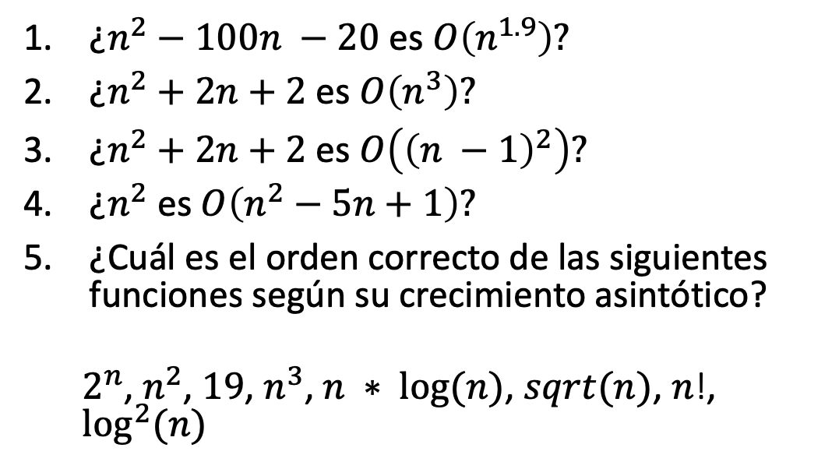
Trivia
¿$n^{2}−100n −20$ es $O\left(n^{1.9}\right)?$
¿$n^{2}+2n+2$es $O\left(n^{3}\right)?$
¿$n^{2}+2n+2$es $O\left({\left(n −1\right)}^{2}\right)?$
¿$n^{2}$ es $O\left(n^{2}−5n+1\right)?$
¿Cuál es el orden correcto de las siguientes funciones según su crecimiento asintótico?
$2^{n}$, $n^{2}$, $19$, $n^{3}$, $n ∗ log⁡(n)$, $sqrt(n)$, $n$!, $\log^{2}{(n)}$

Slide 17
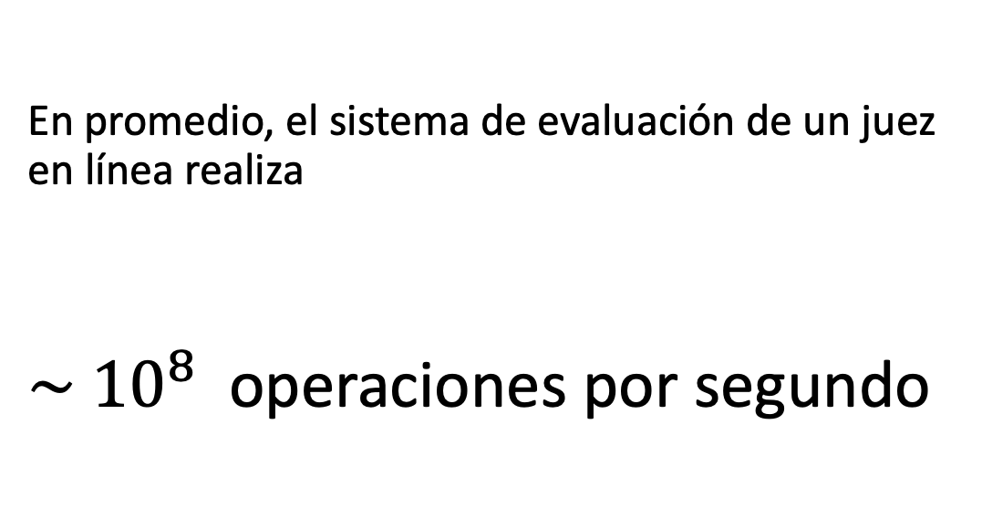
Regla #1
En promedio, el sistema de evaluación de un juez en línea realiza
$\sim {10}^{8}$ operaciones por segundo

Slide 18

Problema de la OMI 2015
Barrancas del Cobre

Slide 19

Problema de la OMI 2015
Solución fácil, pero parcial
Idea:
Calcular diferencias y guardarlas en un arreglo
Usar dos fors anidados
Calcular la máxima suma
Complejidad: ????

Slide 20
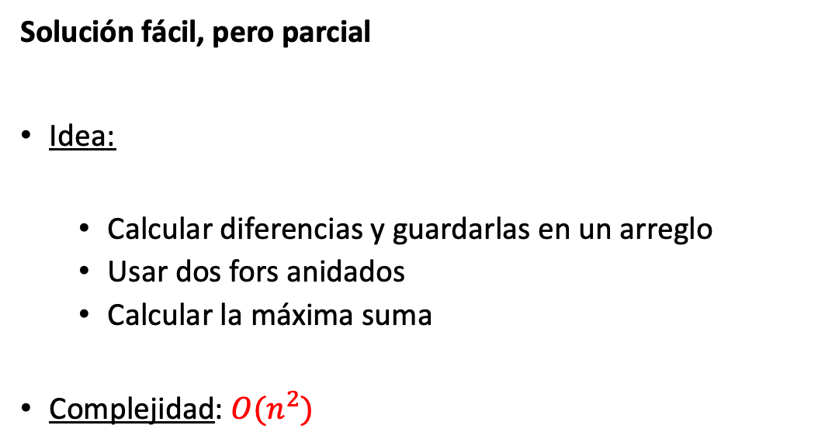
Problema de la OMI 2015
Solución fácil, pero parcial
Idea:
Calcular diferencias y guardarlas en un arreglo
Usar dos fors anidados
Calcular la máxima suma
Complejidad: $O(n^{2})$

Slide 21
Problema de la OMI 2015
Solución más difícil, pero completa
Idea:
Calcular diferencias y guardarlas en un arreglo
Calcular la primera suma
A partir de ahí, ir calculando las siguientes sumas restando el primer elemento de la suma anterior y sumando el último elemento de la suma siguiente.
Complejidad: ????

Slide 22
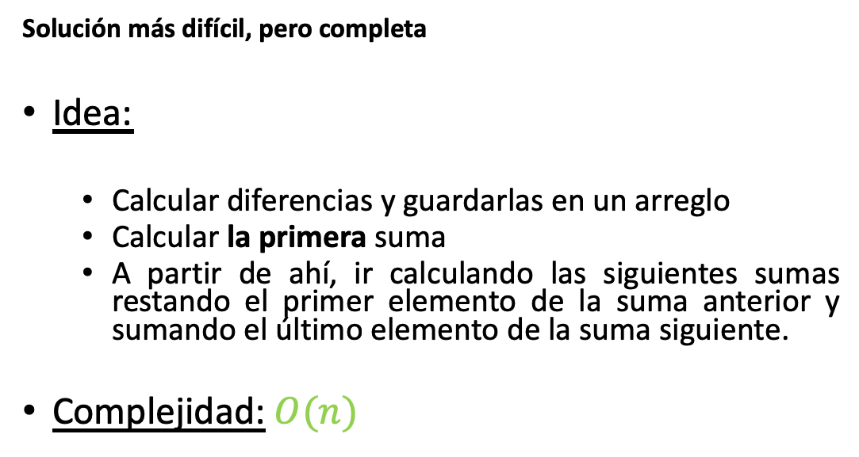
Problema de la OMI 2015
Solución más difícil, pero completa
Idea:
Calcular diferencias y guardarlas en un arreglo
Calcular la primera suma
A partir de ahí, ir calculando las siguientes sumas restando el primer elemento de la suma anterior y sumando el último elemento de la suma siguiente.
Complejidad: $O(n)$

Slide 23
Estructuras de datos comunes en C++
Vector: es un arreglo dinámico, es decir, nos permite guardar una cantidad variable de datos, agregar datos, borrar datos, iterar en ellos y tener acceso a ellos a través de índices.
Set: nos permite guardar una cantidad variable de datos; no permite repeticiones.
Map: nos permite guardar parejas de datos de tipo <Llave, valor>. No permite repeticiones de llaves.

Slide 24
Vector
Función/Operador | Descripción | Complejidad
size() | Retorna la cantidad de elementos en el vector. | O(1)
[] | Retorna el elemento en la n-ésima posición. | O(1)
push_back() | Agrega un elemento al final. | O(1)
pop_back() | Elimina el último elemento. | O(1)
clear() | Borra el contenido del vector. | O(n)

Slide 25
Set
Función/Operador | Descripción | Complejidad
size() | Retorna la cantidad de elementos en el set. | O(1)
insert(k) | Inserta el elemento k. | O(log(n))
erase(k) | Elimina el elemento k. | O(log(n))
find(k) | Retorna un iterador al valor k en el set o un iterador a set::end si ese valor no es encontrado. | O(log(n))
clear() | Borra el contenido del set. | O(n)

Slide 26
Map
Función/Operador | Descripción | Complejidad
size() | Retorna la cantidad de elementos en el mapa. | O(1)
[k] | Si existe la llave k, retorna una referencia al valor mapeado. En caso contrario, inserta un nuevo elemento con esa llave. | O(log(n))
erase(k) | Elimina la llave k. | O(log(n))
find(k) | Retorna un iterador a al valor k en el set o un iterador a map::end si ese valor no es encontrado. | O(log(n))
clear() | Borra el contenido del mapa. | O(n)

Slide 27

C++ Reference
www.cplusplus.com/reference

Slide 28
Ejemplo de problema
UVa 10226 – Hardwood Species

Slide 29
Teoría de Números

Slide 30

Teoría de números – Números primos
Un entero N es primo si tiene exactamente dos divisores distintos: 1 y N.
Ej. 2, 3, 5, 7 y 101 son primos.

Slide 31
Teoría de números – Números primos
Si un entero N no es primo, entonces decimos que es compuesto.
Ej. 4, 6, 9, 49, 100

Slide 32
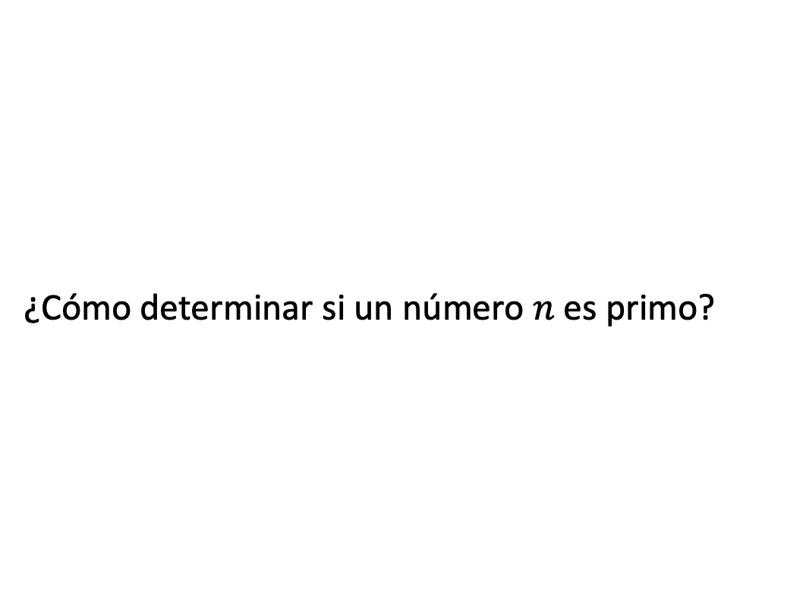
Teoría de números – Números primos
¿Cómo determinar si un número $n$ es primo?

Slide 33
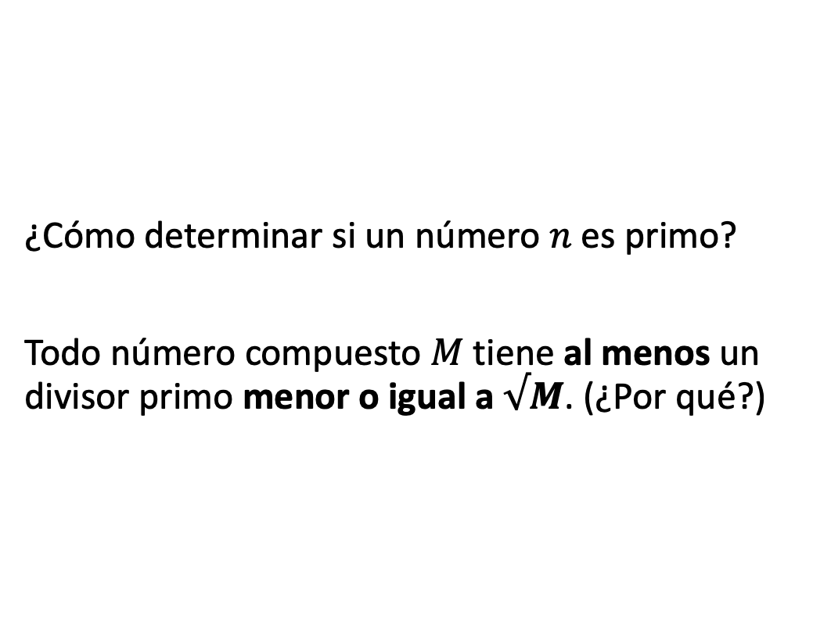
Teoría de números – Números primos
¿Cómo determinar si un número $n$ es primo?
Todo número compuesto $M$ tiene al menos un divisor primo menor o igual a $√M$. (¿Por qué?)

Slide 34
Teoría de números – Factorización canónica
Todo entero positivo mayor que 1 es un número primo o bien un único producto de números primos.
Teorema fundamental de la Aritmética

Slide 35
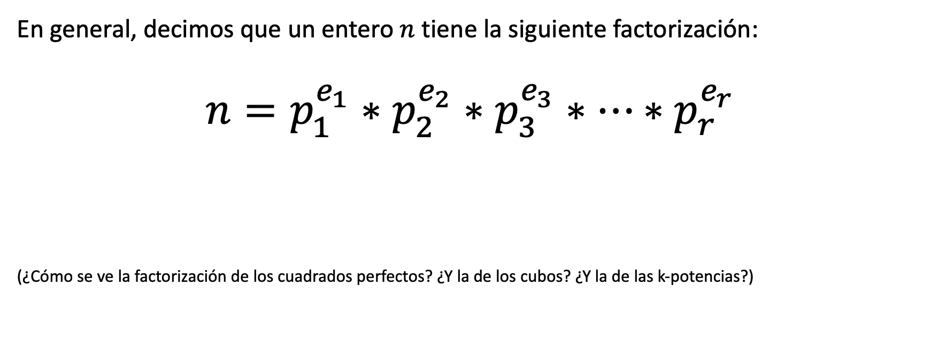
Teoría de números – Factorización canónica
En general, decimos que un entero $n$ tiene la siguiente factorización:
$$n=p_{1}^{e_{1}}∗p_{2}^{e_{2}}∗p_{3}^{e_{3}}∗…∗p_{r}^{e_{r}}$$
(¿Cómo se ve la factorización de los cuadrados perfectos? ¿Y la de los cubos? ¿Y la de las k-potencias?)

Slide 36
Teoría de números – Factorización canónica
¿Cómo se factoriza el 19?
¿Y el 25?
¿Y el 48?

Slide 37
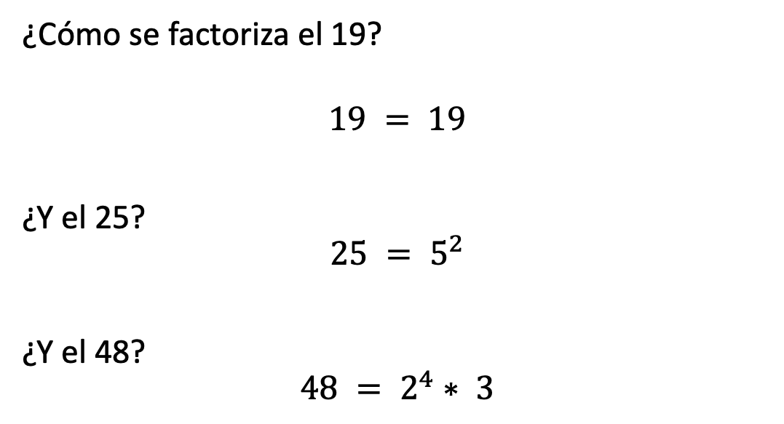
Teoría de números – Factorización canónica
¿Cómo se factoriza el 19?
$$19 = 19$$
¿Y el 25?
$$25 = 5^{2}$$
¿Y el 48?
$$48 = 2^{4}∗ 3$$

Slide 38

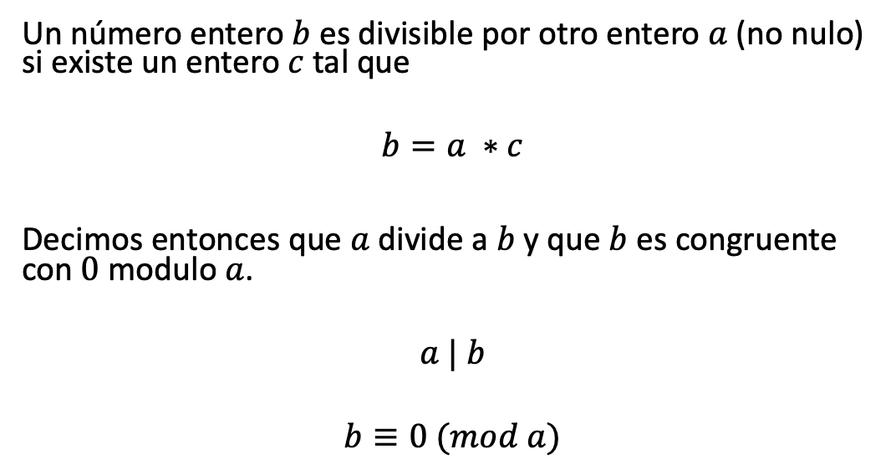
Teoría de números – Divisibilidad
Un número entero $b$ es divisible por otro entero $a$ (no nulo) si existe un entero $c$ tal que
$$b=a ∗c$$
Decimos entonces que $a$ divide a $b$ y que $b$ es congruente con $0$ modulo $a$.
$$a | b$$
$$b≡0 (mod a)$$

Slide 39
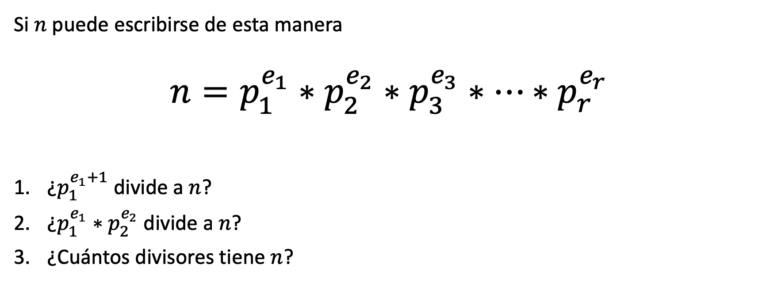
Teoría de números – Factorización canónica
Si $n$ puede escribirse de esta manera
$$n=p_{1}^{e_{1}}∗p_{2}^{e_{2}}∗p_{3}^{e_{3}}∗…∗p_{r}^{e_{r}}$$
¿$p_{1}^{e_{1}+1}$ divide a $n$?
¿$p_{1}^{e_{1}}∗p_{2}^{e_{2}}$ divide a $n$?
¿Cuántos divisores tiene $n$?

Slide 40
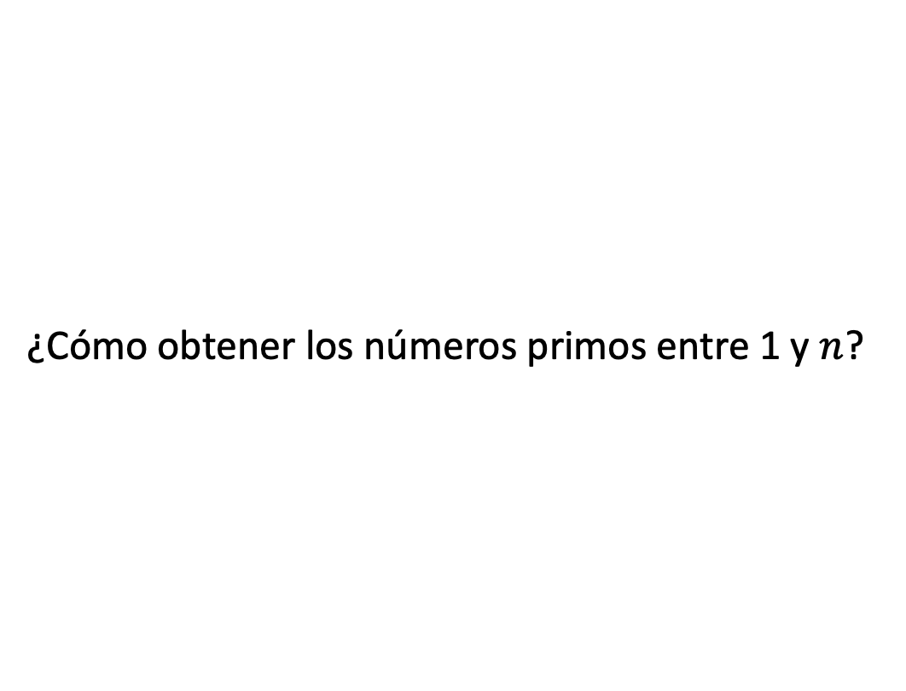
Teoría de números – Números primos
¿Cómo obtener los números primos entre 1 y $n$?

Slide 41
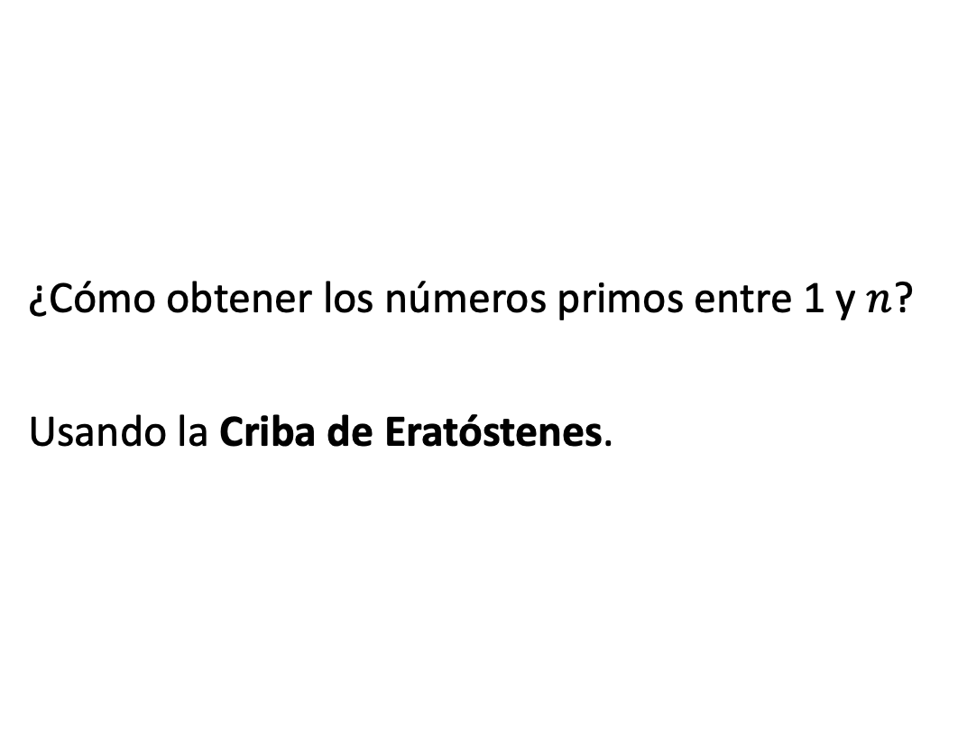
Teoría de números – Números primos
¿Cómo obtener los números primos entre 1 y $n$?
Usando la Criba de Eratóstenes.

Slide 42
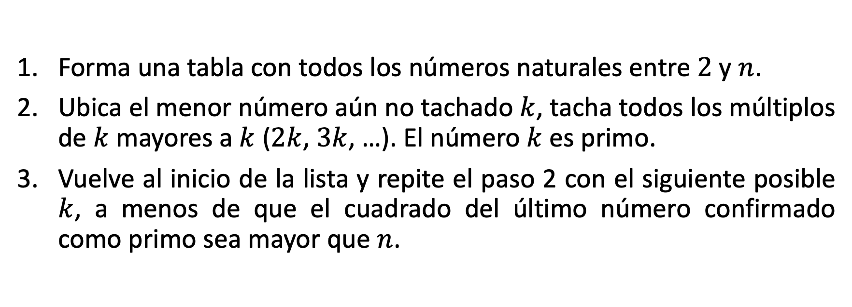
Teoría de números – Criba de Eratóstenes
Forma una tabla con todos los números naturales entre $2$ y $n$.
Ubica el menor número aún no tachado $k$, tacha todos los múltiplos de $k$ mayores a $k$ ($2k$, $3k$, …). El número $k$es primo.
Vuelve al inicio de la lista y repite el paso 2 con el siguiente posible $k$, a menos de que el cuadrado del último número confirmado como primo sea mayor que $n$.

Slide 43
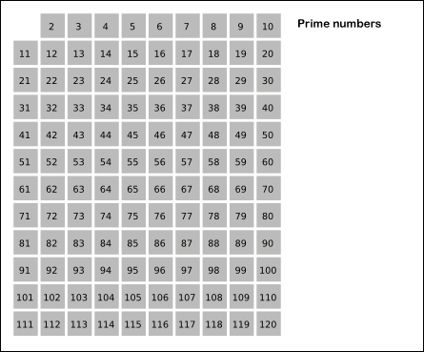
Teoría de números – Criba de Eratóstenes
Fuente: https://commons.wikimedia.org/wiki/File:Sieve_of_Eratosthenes_animation.gif

Slide 44
Teoría de números – GCD y lcm
GCD
greatest common divisor
(a,b) = gcd(a, b)
LCM
least common multiple
[a, b] = lcm(a, b)

Slide 45
Teoría de números – GCD
gcd(n, n + 1) = 1
Ej. gcd(3, 4) = 1
gcd(a, ab) = a
Ej. gcd(4, 8) = 4
gcd(ab, bc) = b si gcd(a, c) = 1
Ej. gcd(14, 21) = gcd(2*7, 3*7) =
gcd(a, b) = gcd(a, b – a)
Ej. gcd(3, 7) = gcd(3, 7 - 3) = gcd(3, 4) = 1

Slide 46

Teoría de números – GCD
Algoritmo de Euclides para calcular gcd(a, b)
Si $b = 0$, entonces $gcd⁡(a, b) = a$.
En caso contrario, escribe $a$ como $a =bq +r$ para obtener el cociente $q$ y el residuo $0≤r<b$ y ahora calcula $\gcd\left(b, r\right)$.
Como los residuos van decreciendo, eventualmente llegaremos a un residuo $0$. El resultado de $gcd⁡(a, b)$será el último residuo no cero.

Slide 47
Teoría de números – GCD
Ejemplo: gcd(1260, 198)
1260 = 198*6 + 72
198 = 72*2 + 54
72 = 54*1 + 18
54 = 18*3 + 0
gcd(1260, 198) = gcd(198, 72) = gcd(72, 54) = gcd(54, 18) = 18

Slide 48
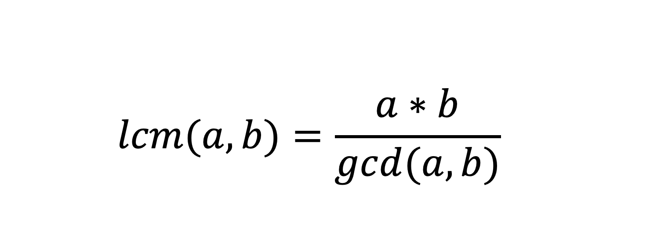
Teoría de números – lcm
$$lcm(a, b)=\frac{a∗b}{\gcd{(a, b)}}$$

Slide 49
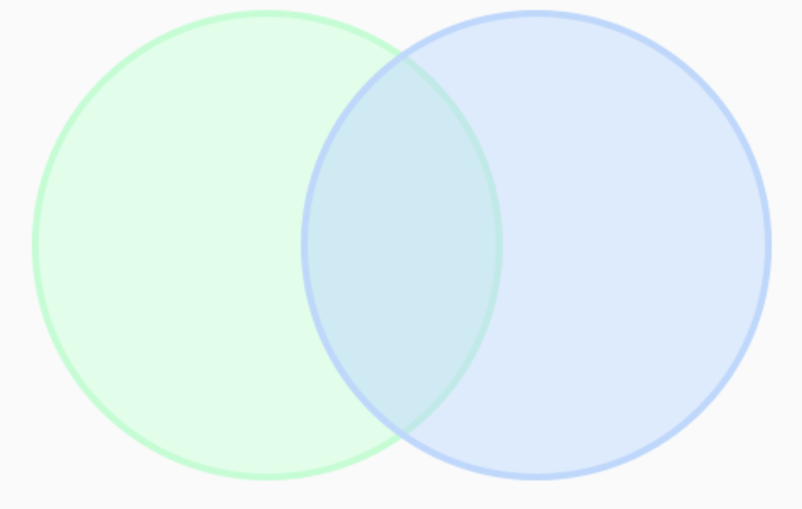
Teoría de números – lcm
gcd(24, 21) = 3
24/gcd(24, 21) = 8
21/gcd(24, 21) = 7
---> lcm(24, 21)
= 24*21/gcd(24, 21) = (3*8)*(3*7)/3
= 168
2
2
3
7
2

Slide 50

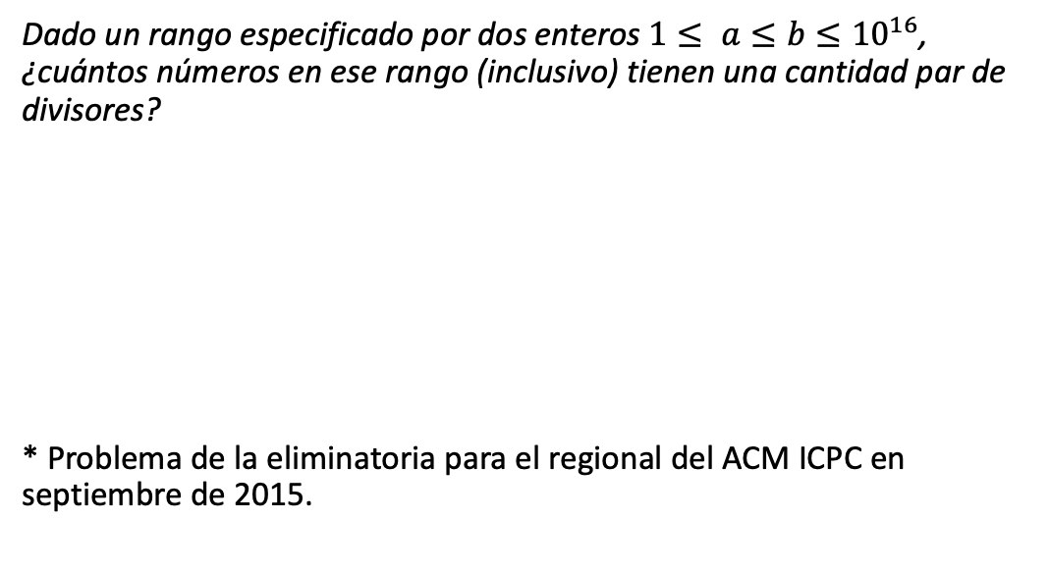
Ejemplo de problema – ACM ICPC 2015
Dado un rango especificado por dos enteros $1≤ a≤b≤{10}^{16}$, ¿cuántos números en ese rango (inclusivo) tienen una cantidad par de divisores?
* Problema de la eliminatoria para el regional del ACM ICPC en septiembre de 2015.

Slide 51
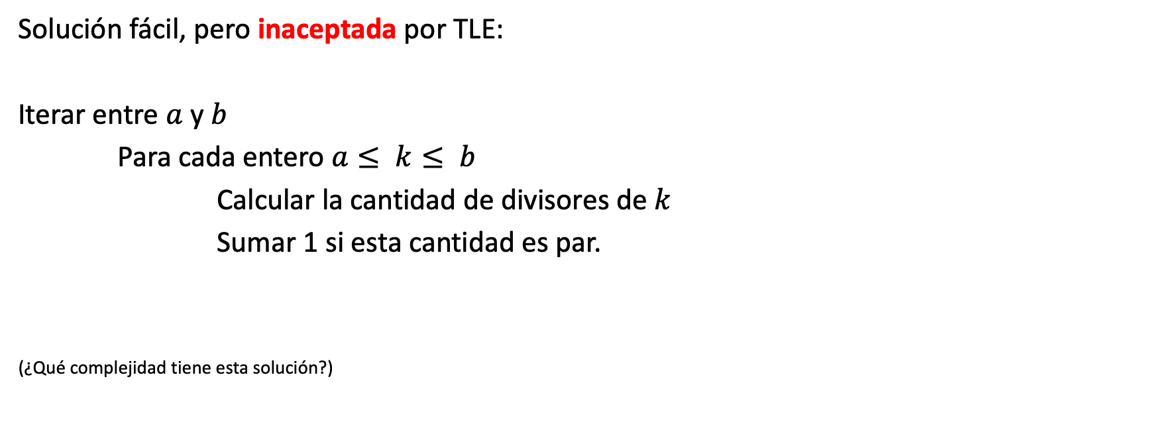
Ejemplo de problema – ACM ICPC 2015
Solución fácil, pero inaceptada por TLE:
Iterar entre $a$ y $b$
Para cada entero $a≤ k≤ b$
Calcular la cantidad de divisores de $k$
Sumar 1 si esta cantidad es par.
(¿Qué complejidad tiene esta solución?)

Slide 52

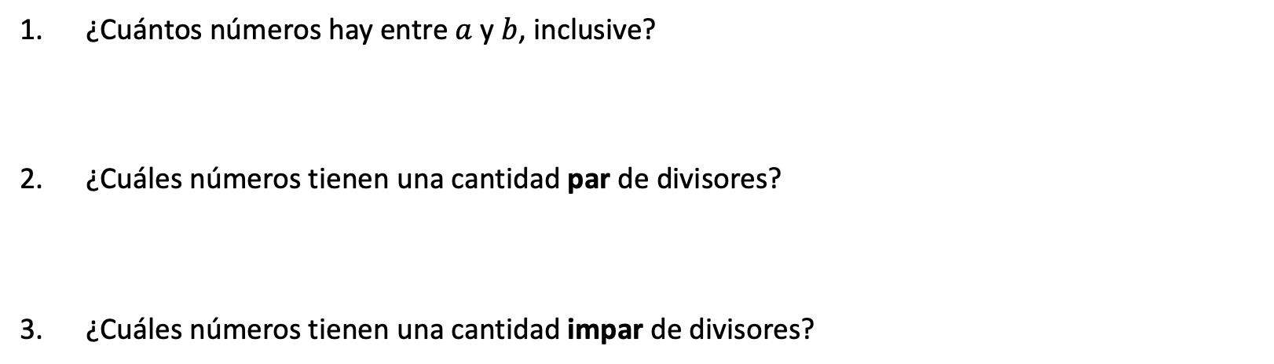
Ejemplo de problema – ACM ICPC 2015
¿Cuántos números hay entre $a$ y $b$, inclusive?
¿Cuáles números tienen una cantidad par de divisores?
¿Cuáles números tienen una cantidad impar de divisores?

Slide 53
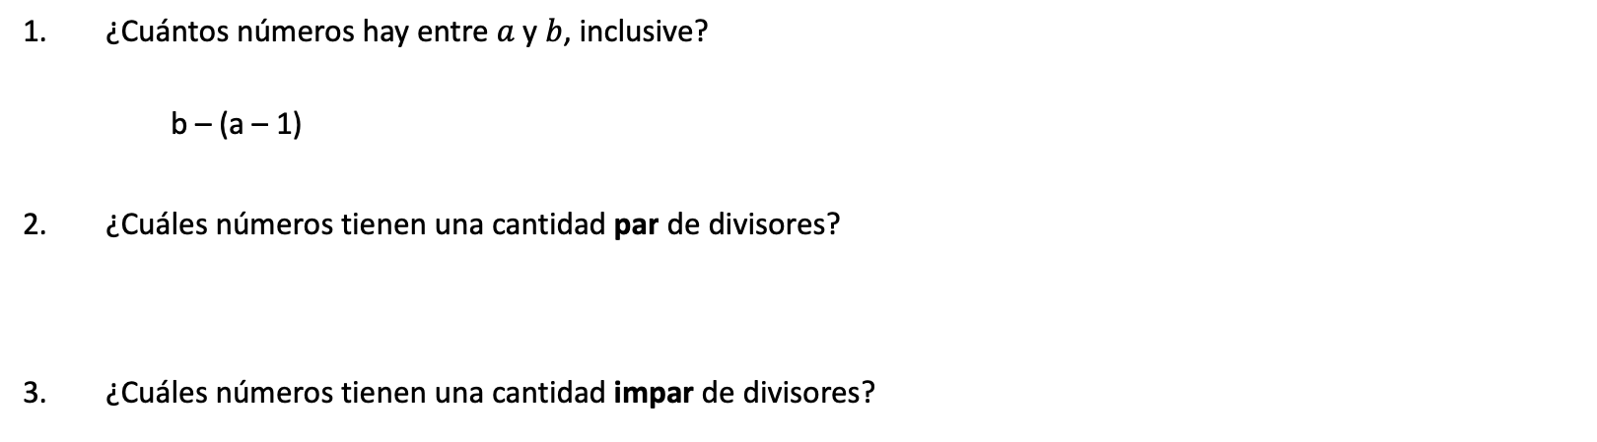
Ejemplo de problema – ACM ICPC 2015
¿Cuántos números hay entre $a$ y $b$, inclusive?
b – (a – 1)
¿Cuáles números tienen una cantidad par de divisores?
¿Cuáles números tienen una cantidad impar de divisores?

Slide 54
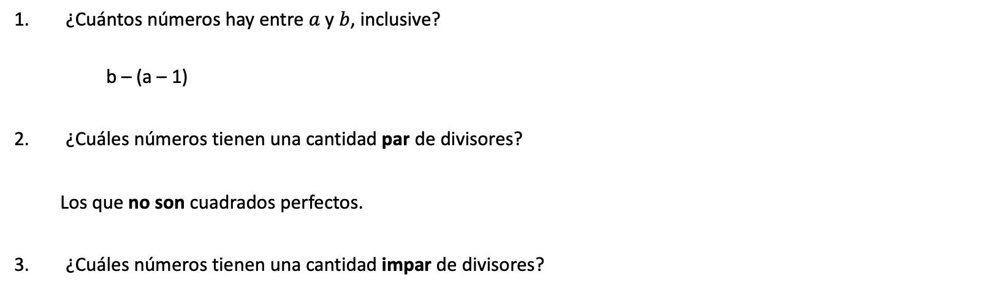
Ejemplo de problema – ACM ICPC 2015
¿Cuántos números hay entre $a$ y $b$, inclusive?
b – (a – 1)
¿Cuáles números tienen una cantidad par de divisores?
Los que no son cuadrados perfectos.
¿Cuáles números tienen una cantidad impar de divisores?

Slide 55
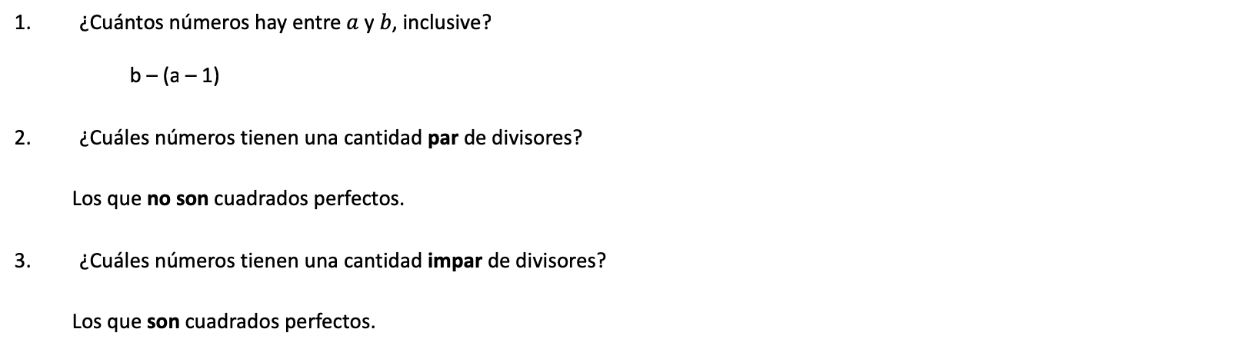
Ejemplo de problema – ACM ICPC 2015
¿Cuántos números hay entre $a$ y $b$, inclusive?
b – (a – 1)
¿Cuáles números tienen una cantidad par de divisores?
Los que no son cuadrados perfectos.
¿Cuáles números tienen una cantidad impar de divisores?
Los que son cuadrados perfectos.

Slide 56
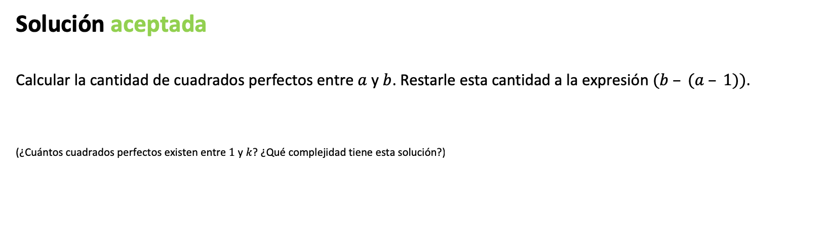
Ejemplo de problema – ACM ICPC 2015
Solución aceptada
Calcular la cantidad de cuadrados perfectos entre $a$ y $b$. Restarle esta cantidad a la expresión $(b – (a – 1))$.
(¿Cuántos cuadrados perfectos existen entre $1$ y $k$? ¿Qué complejidad tiene esta solución?)

Slide 57
Concurso #2 en VJudge
https://vjudge.net/contest/289811

